Slide 1
ORTODONCIJA- analiza sagitalnih odnosa veličine i položaja čeljusti
Ivana Žugec, dr.med.dent.

Slide 2
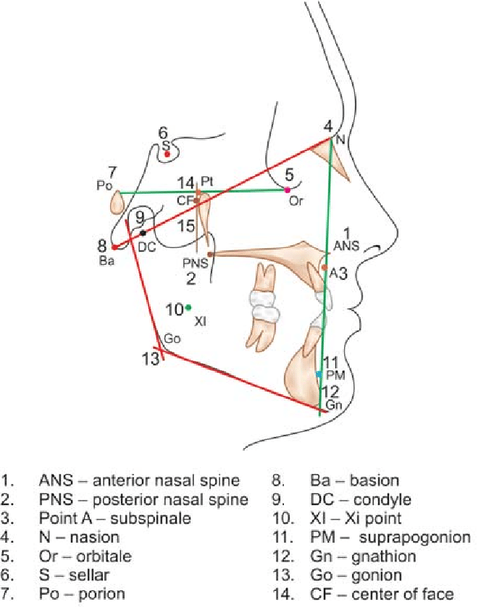

Slide 3
Edward H. Angle (1855-1930) - otac moderne ortodoncije
Klase po Angleu:
KLASA I – normokluzija
KLASA II – distokluzija
KLASA III – mezokluzija

Slide 4
Analiza sagitalnih odnosa veličine i položaja čeljusti
1. kut konveksiteta koštanih struktura lica (N-A-Pg)
Upućuje na sagitalni odnos čeljusti putem profila lica
Povećane vrijednosti-konveksan profil (klasa II)
Smanjene vrijednosti- konkavan profil (klasa III)

Slide 5
2. kut maksilarnog prognatizma (S-N-A)
Pokazuje sagitalni položaj maksile u odnosu na prednju kranijalnu bazu
Veće vrijednosti- maksilarni prognatizam
Smanjene vrijednosti- mandibularni retrognatizam

Slide 6
3. kut mandibularnog prognatizma (S-N-B)
Položaj mandibule u odnosu na prednju kranijalnu bazu
Povećane vrijednosti- mandibularni prognatizam
Smanjene vrijednosti- mandibularni retrognatizam

Slide 7
4. kut skeletne klase (A-N-B) – sagitalni međučeljusni odnos
Smanjene vrijednosti- klasa III
Povećane vrijednosti- klasa II

